Slide 1
Тема № 10
Медицинская служба полка

Slide 2
План лекции
Задачи и организация медицинской службы полка;
Обязанности стрелка-санитара и санинструктора, организация их работы. Мероприятия I медицинской помощи;
Обязанности начальника МПБ (фельдшера). Задачи, личный состав и оснащение МПБ. Мероприятия доврачебной помощи;
Задачи и организационно - штатная структура МПП. Мероприятия I врачебной помощи;
Предназначение, личный состав и оборудование функциональных подразделений, организация их работы по оказанию I врачебной помощи раненым и пораженным, подготовка их к дальнейшей эвакуации. Принципиальная схема развертывания МПП;
Медицинская документация МПП;
Понятие о маневре силами и средствами медслужбы, его цели, основные виды.

Slide 3
1. Задачи и организация медицинской службы полка
Медицинская служба мотострелкового (танкового) полка, входящего в состав дивизии является составной частью войсковой медицинской службы. Силы и средства медицинской службы полка действуют непосредственно в боевых порядках полка, осуществляя медицинское обеспечение личного состава.

Slide 4
На медицинскую службу полка возлагаются задачи:
Розыск, сбор, вынос (вывоз) раненых и пораженных с поля боя и очагов ОМП;
Эвакуация раненых и пораженных из подразделений (батальонов, рот) полка на МПП;
Медицинская сортировка раненых и пораженных, своевременное оказание им доврачебной и I врачебной помощи;
Лечение легкораненых со сроком выздоровления 3-5 дней и подготовка к
дальнейшей эвакуации в ОМедБ (ОМО) остальных раненых и пораженных;

Slide 5
Организация и проведение медицинской разведки в районе расположения и боевых действий полка;
Организация и проведение СГ и ПЭМ в подразделениях полка и на занимаемой ими территории;
Организация и проведение медицинских мероприятий по защите личного состава от ОМП;
Обеспечение л/с полка индивидуальными средствами медицинского оснащения и медимуществом медицинских подразделений (МПБ, МПП) полка;
Санитарное просвещение, военно-медицинская подготовка л/с полка, боевая и специальная подготовка л/с медицинской службы;
Организация управления медицинской службой, ведение учета и отчетности, а также обобщения опыта медицинского обеспечения.

Slide 6
Для выполнения этих задач в составе полка имеются определенные силы и средства медицинской службы.

Slide 7
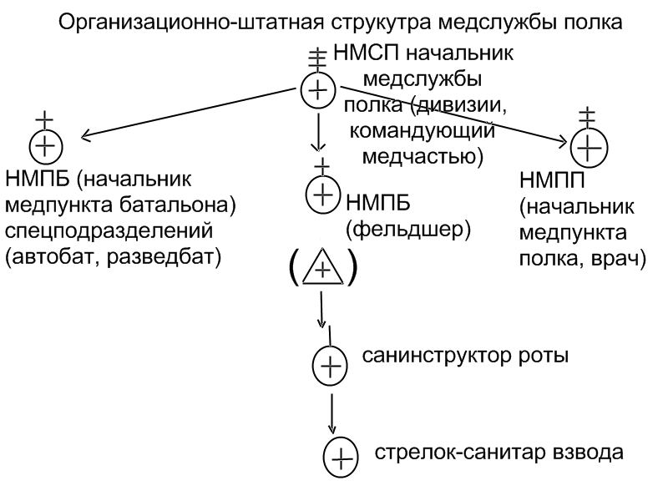

Slide 8
Личный состав медслужбы полка составляет свыше 80 человек. Возглавляет медицинскую службу полка - начальник медицинской службы полка врач- офицер, который непосредственно подчинен командиру полка, а по специальным медицинским вопросам выполняет указания начальника медслужбы дивизии. Начальник медицинской службы полка, как и другие начальники служб (химической, инженерной) входит в штат управления (штаба) полка (является заместителем командира полка по медслужбе). Он несет ответственность за организацию медицинского обеспечения полка.

Slide 9
Он обязан постоянно знать тактическую, тыловую и медицинскую обстановку, в том числе задачи и положение полка в бою, радиационную, химическую обстановку. Он обязан знать физическое состояние личного состава, число раненых и больных в подразделениях, эпидемическое состояние полка и района его расположения, состояние сил и средств медицинской службы и степень их готовности к работе.

Slide 10
Он разрабатывает план медицинского обеспечения полка в предстоящем бою и организует проведение лечебно-эвакуационных, санитарно-противоэпидемических мероприятий, а также мероприятий медслужбы по защите войск от ОМП, по своевременному обеспечению медицинским имуществом личного состава и медицинских подразделений.

Slide 11
Во время боевых действий он контролирует работу МПБ, МПП ведет рабочую карту и своевременно докладывает командиру полка, начальнику медслужбы дивизии о числе санитарных потерь в полку и потерях в личном составе и транспорте медслужбы.

Slide 12
2. Обязанности стрелка-санитара и санинструктора, организация их работы. Мероприятия I медицинской помощи
В роте медицинская служба представлена санитарным инструктором, которому во время боя подчинены стрелки - санитары взводов.

Slide 13
На санинструктора роты возлагаются следующие задачи:
Контроль выполнения личным составом правил личной и общественной гигиены;
Проведение санитарных ПЭМ;
Обеспечение л/с роты МедСИЗ;
Проведение военно-медицинской подготовки;
5. Санитарно-просветительная работа.

Slide 14
Санинструктор обязан знать:
Боевую обстановку и задачу роты;
Место расположения МПБ;
Порядок эвакуации раненых и пораженных;
Проводить медразведку;
Поддерживать связь с командиром роты, с фельдшером, с санитарами;
Во время боя санитарный инструктор и стрелки-санитары осуществляют розыск, сбор, оказание первой медицинской помощи и вынос раненых.

Slide 15
Тяжелораненые сосредотачиваются в укрытиях (гнёзда раненых), легкораненым указывается путь к МПБ. Стрелки-санитары работают под руководством санинструктора роты и должны хорошо знать своё оснащение: 1) СМВ; 2) лямки санитарные; 3) шины Крамера; 4) шлем для раненых в голову; 5) знак Красного Креста на руке; 6) уметь владеть приемами их использования, для оказания I медпомощи.

Slide 16
Первая медпомощь включает следующие
мероприятия:
тушение горяшей одежды
временная остановка кровотечения
наложение стерильной повязки
предупреждение или устранение асфиксии
иммобилизация поврежденной конечности
инъекция обезболивающего средства
дача антибиотиков
Оказание первой медпомощи в очаге ОМП
дополняется одеванием средств защиты,
вынос раненого из очага и проведение ЧСО.

Slide 17
3. Обязанности начальника МПБ (фельдшера). Задачи, личный состав и оснащение МПБ. Мероприятия доврачебной помощи
Медицинское обеспечение батальона организует фельдшер батальона, который подчиняется командиру батальона, а по специальным вопросам выполняет указания начальника медицинской службы полка. Ему подчиняется личный состав МПБ, а по специальным вопросам его указания выполняют санинструктора рот.

Slide 18
Фельдшер батальона обязан знать задачу и боевой порядок батальона, место расположения и направление перемещения командного пункта батальона, пути подвоза : эвакуации, организацию связи. Он обязан руководить работой личного состава МПБ, санинструкторами рот, приданными силами и средствами усиления, лично оказывать первую медицинскую помощь и доврачебную помощь и осуществлять подготовку их к эвакуации.

Slide 19
Основные задачи МПБ:
розыск, сбор раненых и оказание им I медицинской помощи и доврачебной медицинской помощи;
организация вывоза раненых и пораженных из подразделений и очагов ОМП и подготовка их к дальнейшей эвакуации;
проведение СГ и ПЭМ среди л/с батальона;
проведение медицинской разведки в районе расположения и боевых действий батальона;
обеспечение медимуществом л/с батальона санитарных инструкторов рот.

Slide 20
Штат МПБ:
Фельдшер – 1;
Санинструктор – 1;
Санитар – 2;
Водители-санитары – 4.
Всего: 8 человек.

Slide 21
Оснащение МПБ:
Комплект ПФ (полевой фельдшерский) на 80-100 человек;
Перевязочные средства;
СМВ;
Дыхательные аппараты (ДП-10, КИ-4);
Лямки санитарные;
Шлемы для раненых в голову;
Шины;
Носилки;
Техника (4 автомобиля, 1 сантранспортер, 1 УАЗ)

Slide 22
Доврачебная медицинская помощь включает:
проверку и исправление повязок и шин;
Контроль наложения жгута при кровотечении;
повторное введение антидотов при поражении ОВ;
введение обезболивающих, сердечных средств, антибиотиков;
дача препаратов для купирования первичной реакции на облучение;
проведение искусственной вентиляции легких, дача кислорода;
обогревание раненых, дача горячего чая;
проведение частичной санитарной обработки.

Slide 23
4. Задачи и организационно - штатная структура МПП. Мероприятия I врачебной помощи
Основным подразделением медицинской службы полка является медицинский пункт полка. Его работа определяется условиями боевой, тыловой и медицинской обстановки, количеством и структурой, поступающих на него раненых и пораженных.

Slide 24
На МПП в боевых условиях возлагаются следующие задачи:
участие в сборе, оказании I медицинской помощи, выносе раненых с поля боя;
эвакуация раненых на МПП;
прием раненых и пораженных, дозиметрический контроль, регистрация,
медицинская сортировка;
ЧСО;
оказание доврачебной и I врачебной помощи;
подготовка раненых к дальнейшей эвакуации и амбулаторное лечение легкораненых
со сроком излечения до 3-5 суток;

Slide 25
временная изоляция инфекционных больных;
усиление МПБ средствами сбора и эвакуации раненых;
проведение медицинской разведки в районе расположения и в полосе боевых действий полка;
проведение санитарно-гигиенических и противоэпидемических мероприятий;
проведение специальных мероприятий по защите личного состава полка от ОМП;
обеспечение медимуществом личного состава и медподразделений полка;
проведение военно-медицинской подготовки личного состава полка.

Slide 26
Штат МПП:
Врач – 4;
Фельдшер – 4;
Медсестра – 2;
Санинструктор – 5;
Санитар – 8;
Водитель-санитар;
Повар – 1;
Радиотелеграфист – 1;
Всего 34 человек.

Slide 27
Оснащение:
Грузовой транспорт;
Автоперевязочная (АП-2);
Сан автомобили (УАЗ 452 А);
Сан транспортеры;
Кухня-прицеп;
Автоприцепы, радиостанции;
Палатки (УСТ, лагерные)

Slide 28
Возглавляет МПП – начальник МПП;
Врач МПП, который подчиняется начальнику медслужбы полка, отвечает за работу МПП.

Slide 29
По срочности выполнения мероприятия
первой врачебной помощи делятся на две
группы:
Неотложные мероприятия - обязательные по жизненным показаниям, иначе раненый
может погибнуть.
Включают:
остановку наружного кровотечения, (прошиванием сосуда или наложением зажима
на кровоточащий сосуд, тампонада раны, контроль ранее наложенного жгута);
устранение асфиксии путем наложения трахеостомы или фиксации языка;
наложение герметической повязки при открытом пневмотораксе и пункция плевры при клапанном пневмотораксе;

Slide 30
исправление недостатков транспортной иммобилизации, угрожающих развитием
шока;
проведение противошоковых мероприятий (переливание кровезаменителей и крови,
проведение новокаиновых блокад, введение наркотических обезболивающих средств);
отсечение нежизнеспособных конечностей, висящих на лоскуте;
катетеризация или пункция мочевого пузыря при задержке мочевыделения;
введение раненым антибиотиков и противостолбнячной сыворотки.

Slide 31
Отсроченные мероприятия, которые могут быть оказаны раненому на следующем
этапе медэвакуации без риска для жизни. Сокращение объема первой врачебной
помощи осуществляется за счет отказа от мероприятий второй группы.
Включают:
устранение недостатков наложения повязок, исправление транспортной иммобилизации при отсутствии угрозы развития шока;
проведение новокаиновых блокад при повреждениях вне угрозы шока;
введение антибиотиков в окружность раны;
назначение симптоматических средств при состояниях не угрожающих жизни раненого.

Slide 32
5. Предназначение, личный состав и оборудование функциональных подразделений, организация их работы по оказанию I врачебной помощи раненым и пораженным, подготовка их к дальнейшей эвакуации. Принципиальная схема развертывания МПП
Район развертывания МПП утверждается командиром полка по докладу начальника медицинской службы полка.
Конкретное место развертывания определяется начальником МПП.

Slide 33
При выборе площадки размером 100x100м руководствуются необходимостью доставки раненых на МПП не позднее 3-4 часов с момента ранения.
Медицинский пункт полка должен быть готов к приему раненых не позднее 15 мин. после прибытия, для этого должны быть развернуты сортировочно-эвакуационное отделение и автоперевязочная. Полная готовность к работе всех подразделений МПП через 30 мин- летом и 50 мин- зимой.

Slide 34
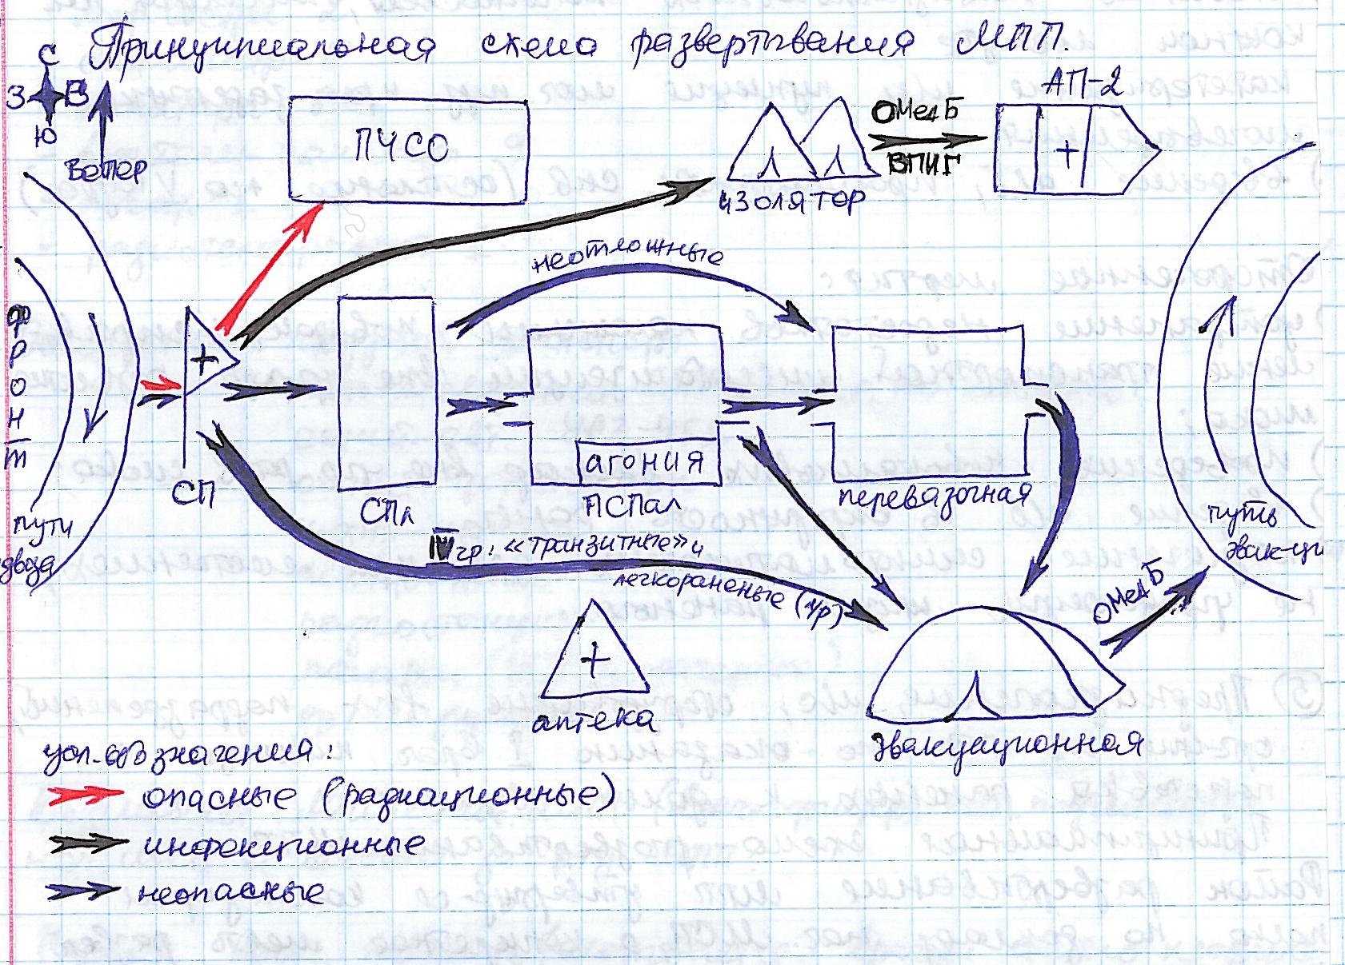

Slide 35
Схема развертывания МПП не является постоянной и может меняться в зависимости от конкретной обстановки. Однако во всех случаях развертываются следующие функциональные подразделения:
1. сортировочно-эвакуационное отделение в составе
сортировочного поста, сортировочной площадки;
приемно-сортировочной палатки, эвакуационной;
площадки частичной специальной обработки;
Перевязочная;
Изолятор;
Аптека;

Slide 36
Сортировочно-эвакуационное отделение предназначено для приема раненых и пораженных, их регистрации, медицинской сортировки, ЧСО, оказания доврачебной, первой врачебной помощи и подготовки к дальнейшей эвакуации.
Сортировочный пост (СП) предназначен для:
встречи прибывающих раненых и пораженных;
выделения из них опасных для окружающих;
наблюдения за воздушной, радиационной и химической обстановкой;
оповещения л/с.

Slide 37
Оборудуется: грибком для защиты от дождя,«таблицей подачи звуковых сигналов», средствами их подачи (гильза, телефон), фонарем для работы в ночное время. СП обозначается флагом "Красного Креста", перед ним устанавливается шлагбаум для регулирования въезда транспорта с ранеными.
Работает: санинструктор-дозиметрист. Его оснащение: противогаз, ОЗК, рентгенометр, радиометр (ДП-5А), прибор ПХР-МВ (прибор химической разведки – медицинский ветеринарный).

Slide 38
Сортировочная площадка (СПл) предназначена для выгрузки раненых, временного размещения и распределения их по функциональным подразделениям. На ней проводится медицинская сортировка, регистрация и оказание медицинской помощи.
Оборудуется: подставками для носилок, скамейками, переносными столиками для медикаментов, имеется обменный фонд носилок, ящики для сбора оружия к др. имущество.

Slide 39
Работают: врач (начальник МПП), два фельдшера, два регистратора, два санитара - носильщика.
Приемно-сортировочная палатка (ПСПал):
предназначена для размещения, приема, регистрации, медсортировки, оказания доврачебной и первой врачебной помощи, хозяйственного обслуживания и ухода за ранеными.
Оборудование: стол для регистрации, медикаментов, питания, станки для носилок (СП -6), скамейками, осветительными приборами, умывальником, ящиком для оружия.
Имеются комплекты: Б-1, Б-2, Б-3, В-2, В-3, ЛУЧ. кислородная и дыхательная аппаратура, сортировочные марки, учетно-отчетная документация.

Slide 40
В приемно-сортировочной постоянно работает санитарный инструктор, здесь также находится сама сортировочная бригада, после завершения работы на сортировочной площадке.
Эвакуационная развертывается в приспособленных помещениях в летнее время на открытой площадке. Оборудуется станками для носилок, нарами, столами для питания, медикаментов и перевязочных средств.
Эвакуационная предназначена для временного размещения раненых, оказания медпомощи по показаниям, питания и ухода за ранеными. Работают фельдшер и 2 санитара носильщика из числа легкораненых.

Slide 41
Площадка частичной специальной обработки (ПЧСО) развертывается на удалении от других функциональных подразделений, с подветренной стороны, рядом с водоисточником. ПЧСО обозначается пикетажем, шнурами и разделяется на чистую и грязную половины.
Оснащение: подставки для носилок, мешки для зараженного обмундирования, средства для вытряхивания обмундирования (вешалка, веники, щетки), стол с дегазирующими растворами, умывальники.

Slide 42
Работают на ПЧСО санинструктор - дезинфектор, 2 санитара из числа легкораненых.
Перевязочная предназначена для оказания неотложных мероприятий первой врачебной помощи. Она развертывается в палатке, убежище, подвале, автоперевязочной. В перевязочной оборудуются два перевязочных стола, стола для стерильных ампулярных медикаментов и растворов, для инструментов, перевязочного материала и стол для регистратора, умывальник, тазы, стерилизатор, дых аппаратура и т.п.
Работают: врач МПП, врач-стоматолог, фельдшер, медсестра, санитар.

Slide 43
Автоперевязочная (АП-2) предназначена для оказания доврачебной и первой врачебной помощи 100-120 раненым в сутки и может быть использована в качестве:
функционального подразделения в составе МПП;
для обеспечения непрерывности и своевременности в оказании медпомощи;
для усиления батальона при действии его на отдельном участке или направлении;
в качестве медпункта переправы, при форсировании рек;
временный медпункт при совершении полком марша;

Slide 44
АП размещается на базе автомобиля ГАЗ-66 и оборудуется специальным кузовом-фургоном, где находится перевязочный стол, шкафы для инструментов, медикаментов, систем подогрева воды, умывальник, система для О2 терапии. Имеется отопление, электростанция, фильтро-вентиляционное установка. Развертывается в виде предперевязочной и эвакуационной в каркасных палатках за 30-40 минут.
Работают: врач, фельдшер, медсестра, водитель-санитар.

Slide 45
Изолятор – предназначен для временного размещения инфекционных больных, развертывается в лагерных палатках на 2 вида инфекции (воздушно-капельный, кишечный); Оборудуется: подставками для носилок, дезсредствами, спец комплектами медимущества. Работают: санинструктор, на каждого инфекционного больного заполняется карточка эпидемиологического обследования инфекционного заболевания (форма 23).

Slide 46
Аптека – предназначена для приема, хранения и выдачи медимущества, а также приготовленных простейших лекарственных средств и растворов.

Slide 47
Медсортировка в МПП проводится во всех подразделениях, начиная с сортировочного поста. Результаты медсортировки фиксируются цветными сортировочными марками и записями в первичной медкарточке.
Раненые распространяются на группы:
Представляющие опасность для окружающих: с заражением РВ свыше 50 МР/час, стойкими ОВ и инфекционные больные;
Нуждающиеся в неотложных мероприятиях первой врачебной помощи;
Нуждающиеся в медпомощи в приемно-сортировочной или перевязочной палатках во 2-ю очередь;
Ненуждающиеся в медпомощи на МПП, легкоранение или транзитные;
Нуждающиеся в уходе (агонирующие).

Slide 48
6. Мед документация МПП
На МПП в военное время ведутся следующие учётно-отчётные документы:
Индивидуального учёта:
  Первичная медицинская карточка (форма 100) – заполняется начиная с МПП, может впервые заполняться в ОМедБ, или раненый эвакуируется непосредственно в ОМедБ и обеспечивает преемственность и последовательность в оказании медпомощи. Является юридическим документом, свидетельствующим о поражении и даёт право на эвакуацию раненого в тыл, сопровождая его до исхода лечения

Slide 49
  Карта эпидемиологического обследования инфекционного заболевания (форма 23) – заполняется в случае выявления первичного инфекционного заболевания;
Группового учёта:
  Книга учёта раненых и поражённых – предназначена для регистрации всех поступающих на МПП;
  Журнал учёта переливания крови, кровезаменителей – ведется в перевязочной;
  Журнал работы врача-травматолога.

Slide 50
Данные отчёта:
находят отражение в донесениях медслужбы:
Срочное ежедневное мед донесение начальнику медслужбы дивизии о работе МПП по состоянию на 20:00;
Ежемесячное мед донесение – содержит углубленные данные о контингенте раненых по локализации, характеру, тяжести поражения, по виду заболевания, исходов ранений и лечебно-эвакуационной деятельности МПП;
Внеочередные донесения – предоставляются немедленно в случаях, требующих немедленного принятия мер начальником медслужбы дивизии.

Slide 51
7. Понятие о маневре силами и средствами медслужбы, его цели, основные виды.
Маневр – это проведение мероприятий, направленных на наиболее рациональное использование сил и средств для выполнения задач, стоящих перед медслужбой. Цели:
Своевременное сосредоточение необходимых сил и средств там, где возникла потребность;
Доставление максимальной эффективности работы медподразделений;
Целесообразное распределение возникшего объёма работы;

Slide 52
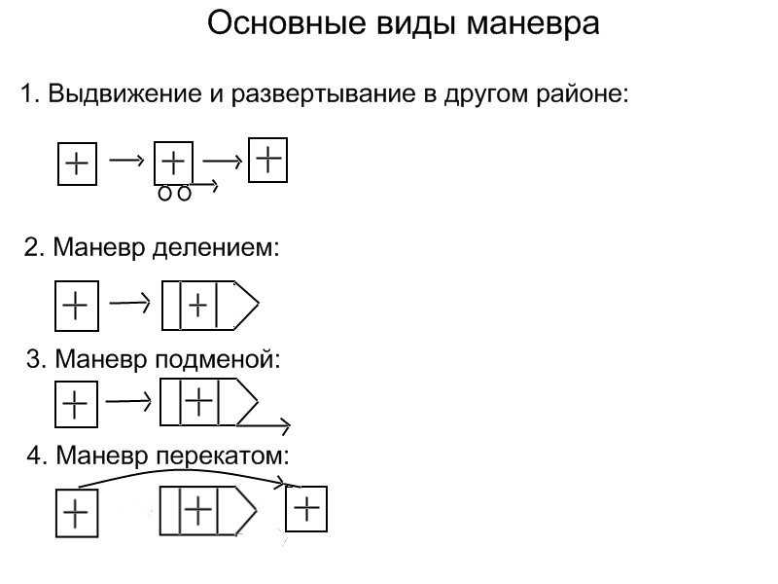

Slide 53
